Slide 1
数値解析入門の ためのベース課題
文責：荒木
2023/11/09

Slide 2
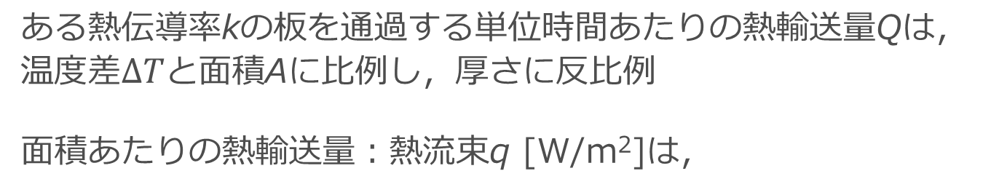

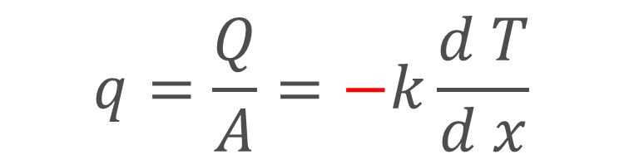
すべての始まり，フーリエの式
ある熱伝導率kの板を通過する単位時間あたりの熱輸送量Qは，
温度差$∆T$と面積Aに比例し，厚さに反比例
面積あたりの熱輸送量：熱流束q [W/m²]は，
$$Q=Ak\frac{∆T}{∆x}$$
⊿T
$$q=\frac{Q}{A}=−k\frac{d T}{d x}$$
温度の高い方から低い方へ，
傾きとしてはマイナス

Slide 3


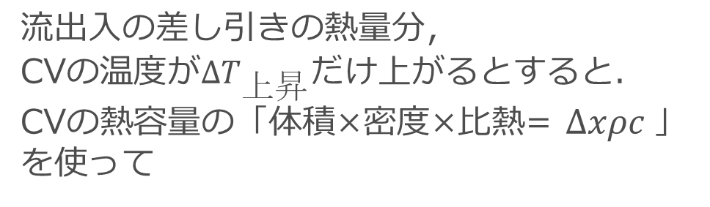

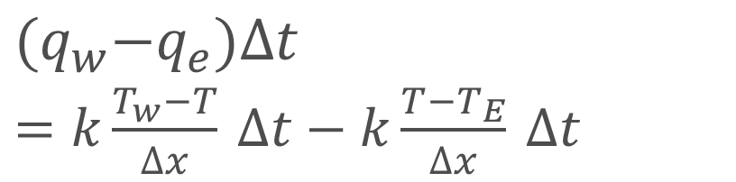
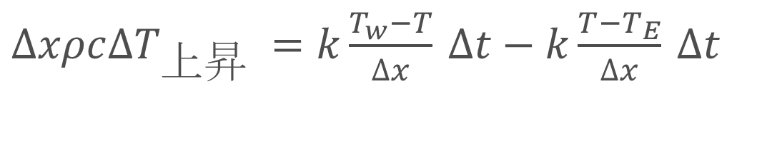
熱の流入・流出
$${(q}_{w}−q_{e})∆t$$
$=k\frac{T_{w}−T}{∆x}$ $∆t−k\frac{T−T_{E}}{∆x}$ $∆t$
$$q_{e}$$
流出入の差し引きの熱量分，
CVの温度が$∆T_{上昇}$だけ上がるとすると．
CVの熱容量の「体積×密度×比熱= $∆xρc$」を使って
$$q_{w}$$
$∆xρc∆T_{上昇} =k\frac{T_{w}−T}{∆x}$ $∆t−k\frac{T−T_{E}}{∆x}$ $∆t$
$$∆x$$
$$T=T_{old}+∆T_{上昇}=T_{old}+\frac{k}{∆xρc}\left(\frac{T_{w}−T}{∆x} −\frac{T−T_{E}}{∆x} \right)∆t$$

Slide 4





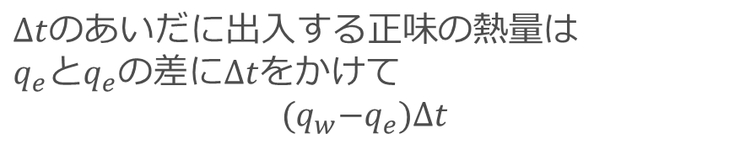



熱の流入・流出
中心の直方体のコントロールボリューム(CV)に左(西w)から流入する
単位時間あたりの熱量(熱流束)は
$$T_{w}$$
$$q_{e}$$
$$q_{w}=k\frac{T_{w}−T}{∆x}$$
同様に右側(東e)への流出は
$$q_{w}$$
$$T$$
$$T_{e}$$
$$q_{e}=k\frac{T_{e}−T}{∆x}$$
$∆t$のあいだに出入する正味の熱量は $q_{e}$と$q_{e}$の差に$∆t$をかけて
$${(q}_{w}−q_{e})∆t$$
$$∆x$$

Slide 5
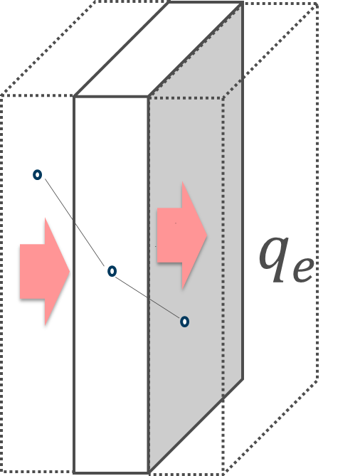
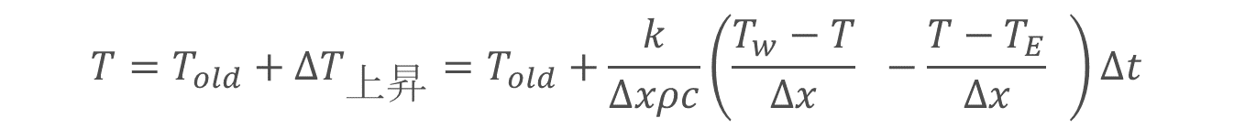
熱の流入・流出
コード上では多くは下記に変形
$$T=T_{old}+∆T_{上昇}=T_{old}+\frac{k}{∆xρc}\left(\frac{T_{w}−T}{∆x} −\frac{T−T_{E}}{∆x} \right)∆t$$
$$=T_{old}+k /{(∆x}^{2}ρc) \left(T_{w}−2T+T_{E} \right) ∆t$$

Slide 6


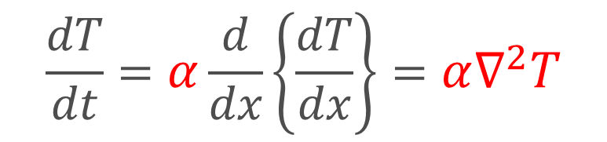
熱伝導方程式とその離散化
$$∆T_{上昇}=\frac{k}{ρc }∆t\left\{\frac{T_{w}−T}{∆x}−\frac{T−T_{E}}{∆x}\right\}$$
赤字のパラメータを熱拡散率または温度伝導率（多くは$α$）
$$\frac{∆T}{∆t}=α\left\{\frac{∆T_{w}}{∆x}−\frac{∆T_{e}}{∆x}\right\}$$
$$\frac{dT}{dt}=α\frac{d}{dx}\left\{\frac{dT}{dx}\right\}=α∇^{2}T$$
熱伝導方程式
(今回はボトムアップ的にフーリエの式からこのページ一番上の式を求めたけど，
一般的には一番下の熱伝導方程式を陽解法の2次の中心差分で離散化して 一番上の式を求めると説明する．時間的にも空間的にも離散化・差分の仕方は色々ある．)

Slide 7
基準条件
厚さ5cmのステンレス製の無限平板の内部は0℃一様であった．
そのステンレス板の左側表面・界面が20℃になったとき，
内部の温度変化を求めよ．
以下は推奨条件
・推奨言語はc(c++など含む), Fortran(95), python, matlab
・格子数は両端含めて6点，間隔1s
・時間刻み1s

Slide 8
いろいろいじって遊んでみよう（課題の例）
1) 30s後と100s後の内部の熱流束分布表示できるように修正して それぞれを比較してください．
2)空気の物性を入れてみましょう．
30s後の温度分布はステンレスと比べてどうなりましたか？
3)物性値を純アルミk=237に変えてみましょう．
温度分布は変になりませんでしたか？
どう対処しましょうか．
4) 右側界面を断熱にするには，コードをどう変えたら良いでしょうか？
5) 右端を熱伝達率h=10にするにはコードをどう変えたら良いでしょうか？
6) 左端から3～4cmの間で20W/m3の発熱があったとします．
温度分布はどんな感じになりますか？

